Slide 1

Part 3: Recommendation Systems
강필성
고려대학교 산업경영공학부
pilsung_kang@korea.ac.kr

Slide 2
AGENDA
01
Recommendation Systems
02
Association Rule Mining
03
Collaborative Filtering: k-Nearest Neighbor
04
Matrix Factorization-based Method

Slide 3
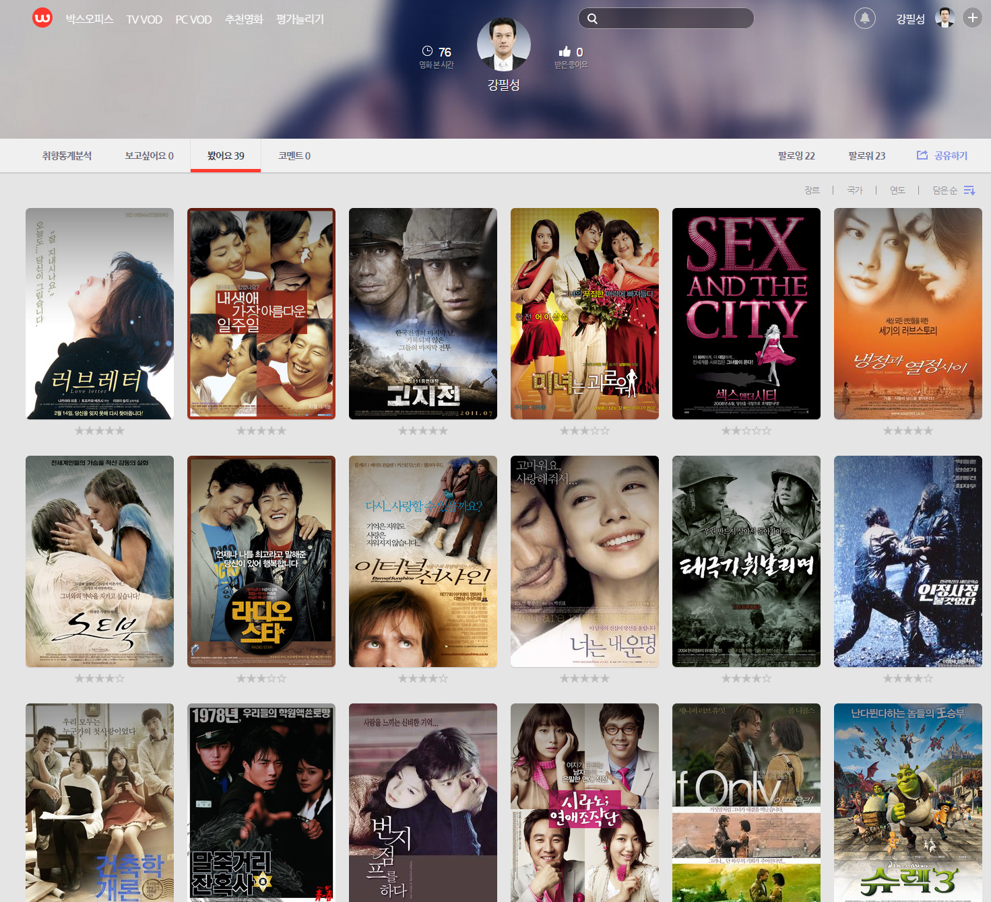

추천 시스템
어떤 영화를 볼까?

Slide 4

추천 시스템
어떤 영화를 볼까?

Slide 5
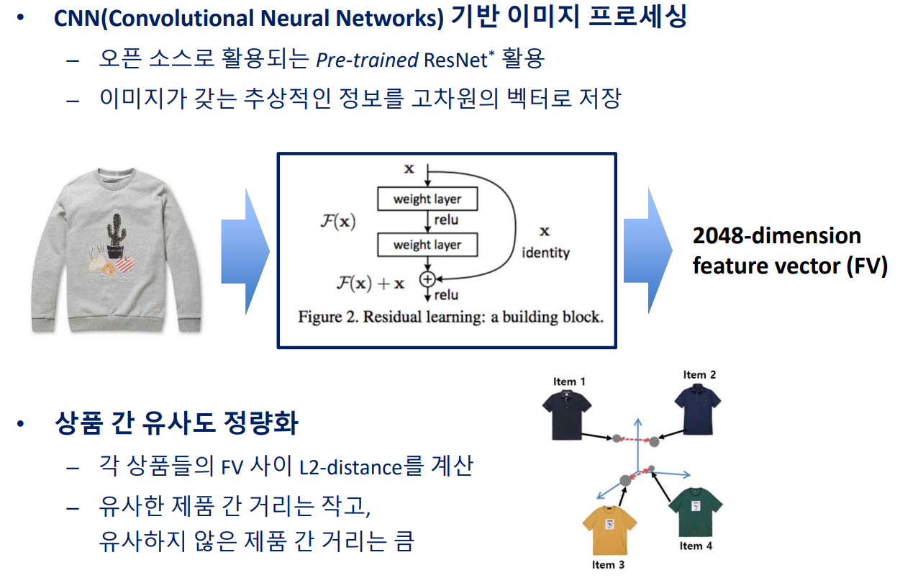
추천 시스템
어떤 옷을 살까?/입을까?
심현준, 성신웅 (2017) 온라인 쇼핑몰에서의 딥러닝 기반 패션상품 추천 방식 연구

Slide 6
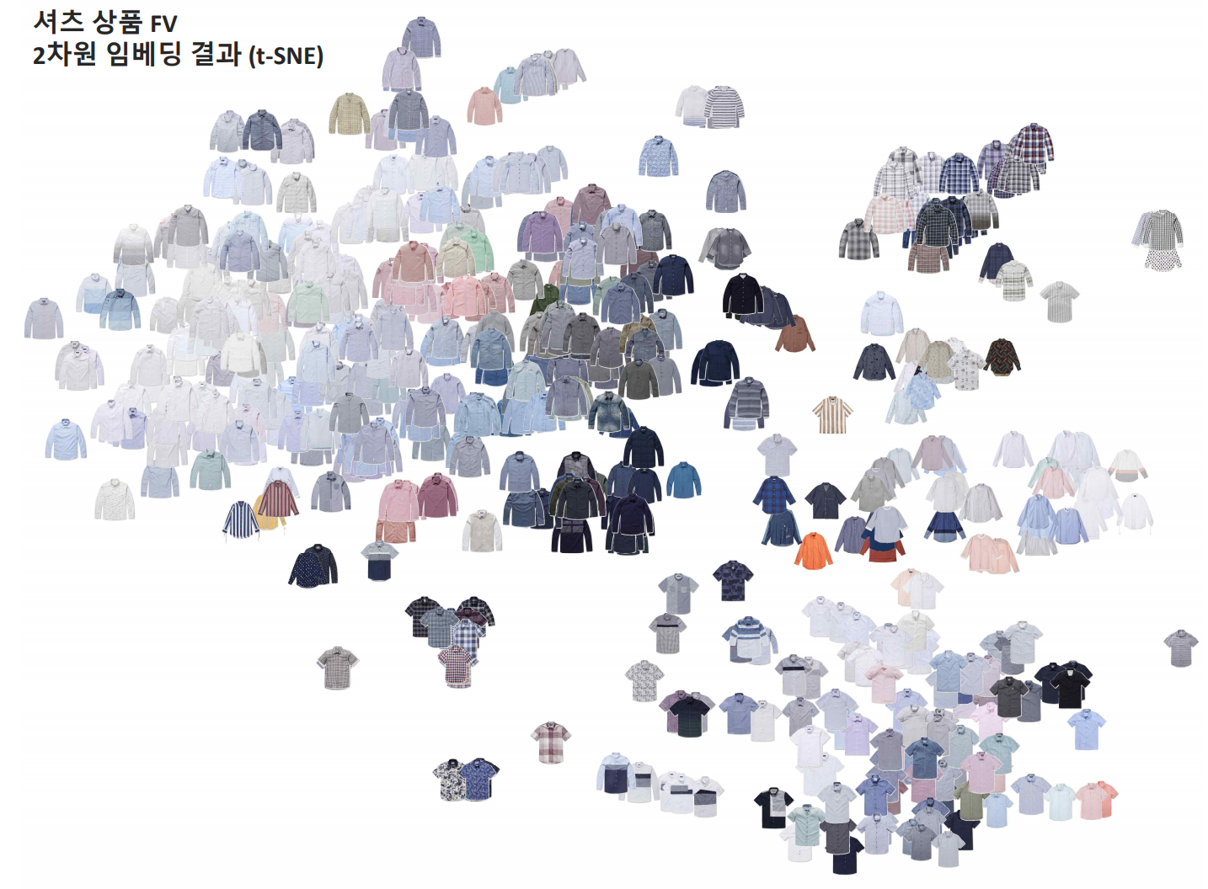
추천 시스템
어떤 옷을 살까?/입을까?
심현준, 성신웅 (2017) 온라인 쇼핑몰에서의 딥러닝 기반 패션상품 추천 방식 연구

Slide 7
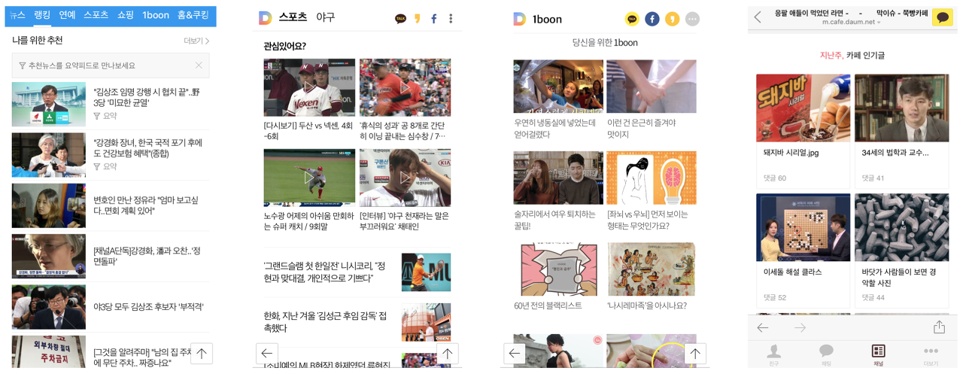
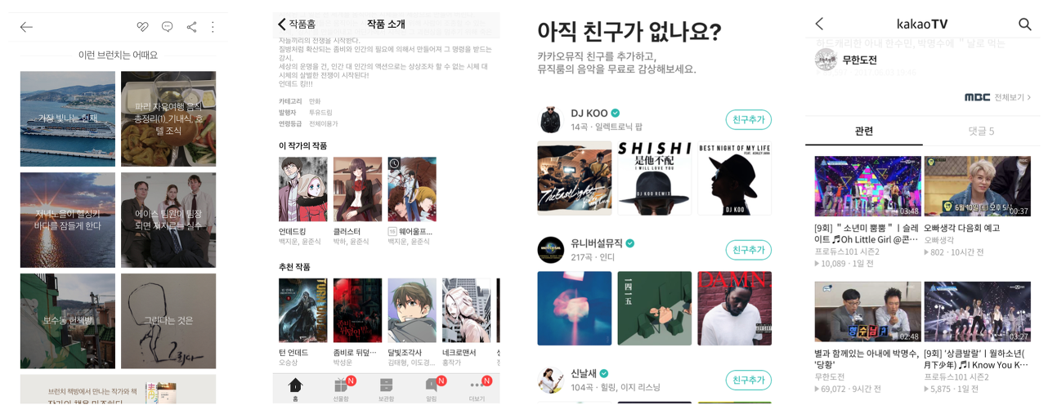
추천 시스템
일상 생활에서의 추천
https://brunch.co.kr/@kakao-it/72

Slide 8
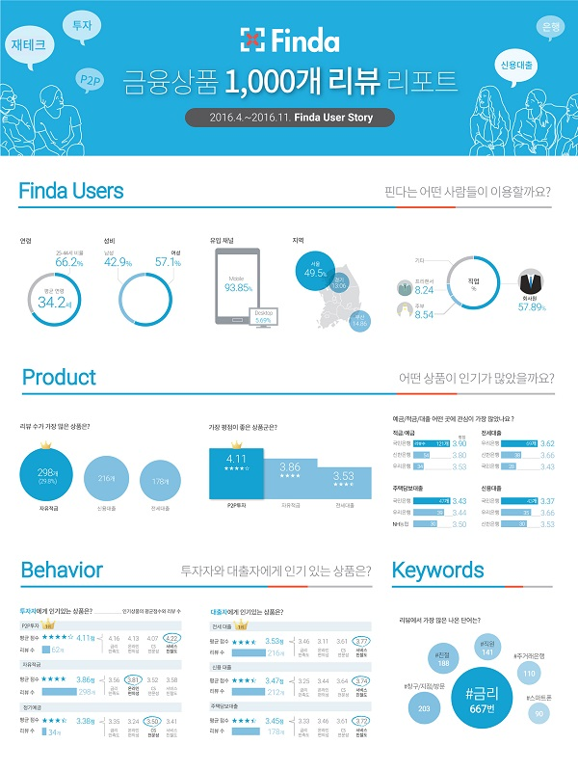
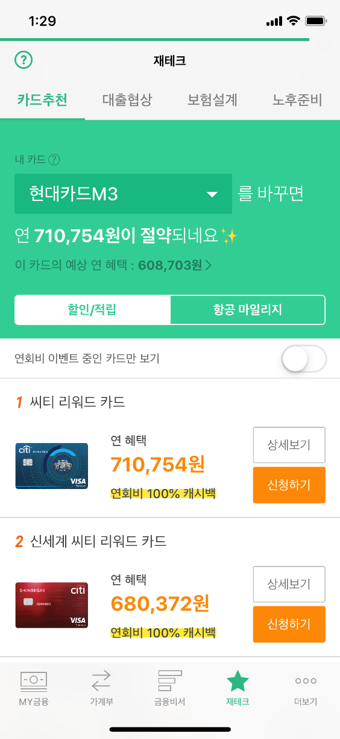
추천 시스템
금융에서의 추천

Slide 9
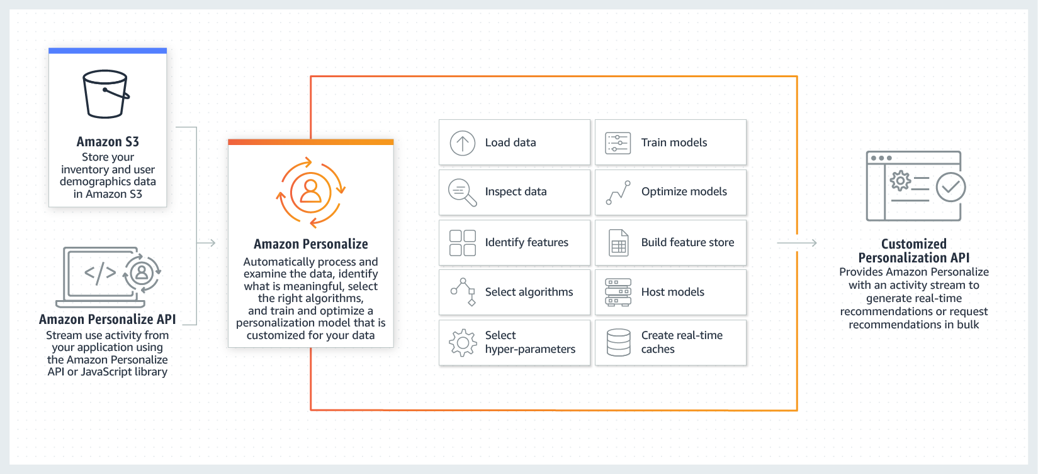
추천시스템
비즈니스 관점에서의 추천시스템의 효과
Netflix: 소비되는 콘텐츠의 2/3가 추천으로부터 발생
Google News: 38% 이상의 조회가 추천에 의해 발생
Amazon: 판매의 35%가 추천으로부터 발생

Slide 10
추천시스템
추천 시스템의 목적
고객의 만족도를 높이고 더 나아가 고객 스스로 기꺼이 유/무형의 비용을 지불할 의사가 생기는 제품/서비스/콘텐츠를 제안하는 것
유형 비용: 해당 서비스를 이용함으로써 직접적으로 지불하는 비용 (예: 쇼핑몰에서 추천한 상품을 추가로 구매)
무형 비용: 고객이 해당 서비스를 오래 이용함으로써 해당 사업자가 이득을 취하는 구조를 만들 수 있는 것 (플랫폼에서 무료 컨텐츠를 지속적으로 사용하여 광고에 노출될 수 있는 시간을 확보하는 것)
추천 시스템의 핵심
누구에게 무엇을 언제 추천해줄 것인가?

Slide 11
추천시스템
추천 시스템의 핵심
Who
What
When
누구에게 무엇을
언제
추천해주어야 하는가?

Slide 12
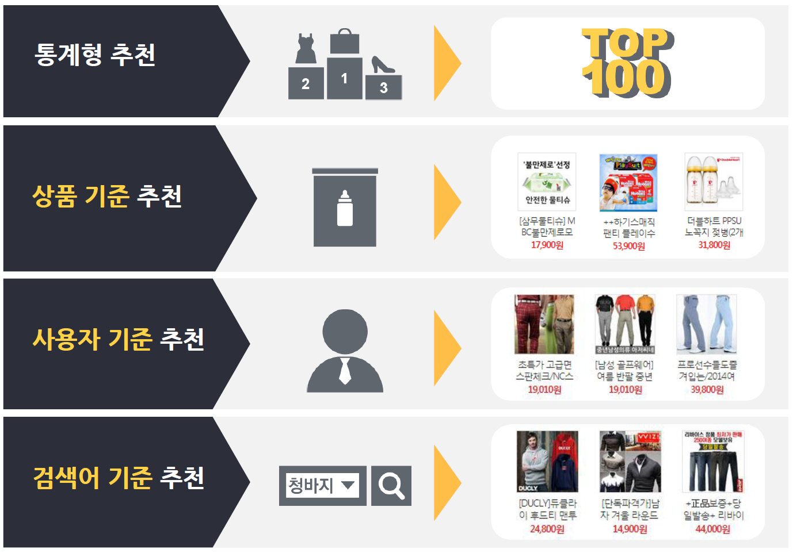
추천시스템
추천 시스템 유형

Slide 13
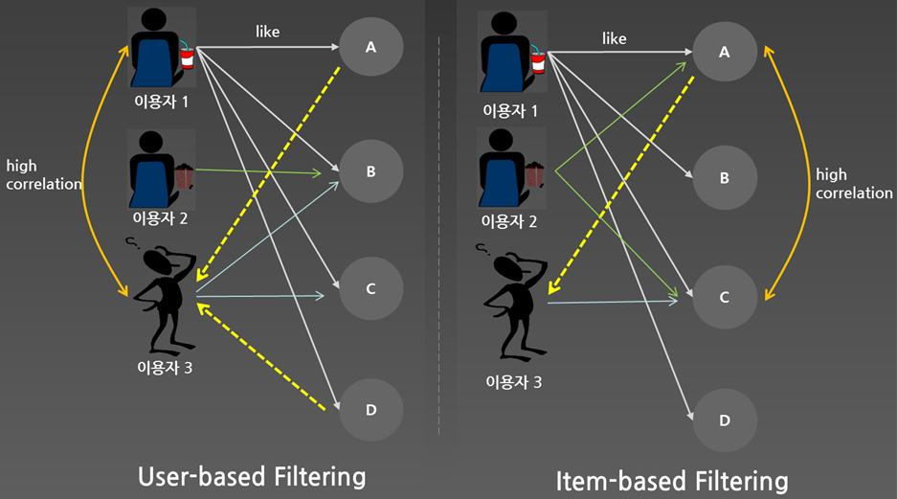
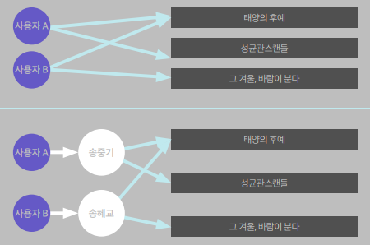
추천시스템
추천 시스템의 종류
연관성 기반 추천: Association-based Recommendation
사용자의 제품 구매 이력/콘텐츠 이용 패턴을 파악하여 연관성이 높은 제품/콘텐츠 추천
협업 필터링: Collaborative Filtering
대상 고객과 기호(preference)가 유사한 사용자가 높은 평가를 내린 제품/콘텐츠를 추천
잠재 요인 분석: Latent Factor Model
고객들의 평가 속에 숨겨진 잠재적 핵심 요소(latent factor)를 파악하고 이를 기반으로 추천

Slide 14
AGENDA
01
Recommendation Systems
02
Association Rule Mining
03
Collaborative Filtering: k-Nearest Neighbor
04
Matrix Factorization-based Method

Slide 15
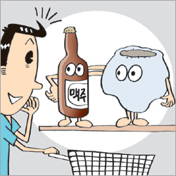
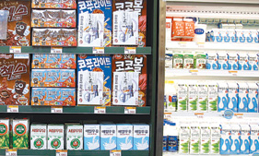
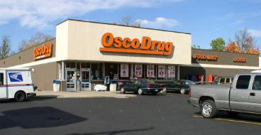
연관규칙분석
연관규칙 분석 a.k.a 장바구니 분석 (MBA)
Wall Mart (USA)
E-Mart (Korea)

Slide 16
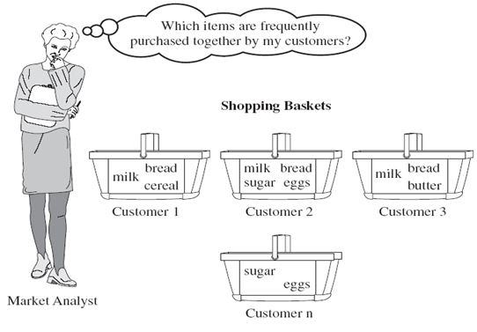
연관규칙분석
목적
어떤 두 아이템 집합이 빈번히 발생하는가를 알려주는 일련의 규칙들을 생성
Produce rules that define “what goes with what”
우리의 데이터에 의하면 “X 아이템을 구매하는 고객들은 Y 아이템 역시 구매할 가능성이 높다”
장바구니 분석^{Market Basket Analysis}으로도 널리 알려짐

Slide 17
연관규칙분석
데이터 속성
각 레코드는 트랜잭션의 형태를 가짐
행렬의 형태로 표현하게 되면 대부분의 셀이 0의 값는 갖는 희소행렬^{sparse matrix}이 됨
[Item list 형태]
[Item matrix 형태]
Transaction ID | Items
1 | Bread, Milk
2 | Bread, Diaper, Beer, Eggs
3 | Milk, Diaper, Beer, Coke
4 | Bread, Milk, Diaper, Beer
5 | Bread, Milk, Diaper, Coke
Transaction ID | Bread | Milk | Diaper | Beer | Eggs | Coke
1 | 1 | 1 | 0 | 0 | 0 | 0
2 | 1 | 0 | 1 | 1 | 1 | 0
3 | 0 | 0 | 0 | 0 | 0 | 0
4 | 0 | 0 | 0 | 0 | 0 | 0
5 | 0 | 0 | 0 | 0 | 0 | 1

Slide 18
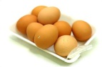
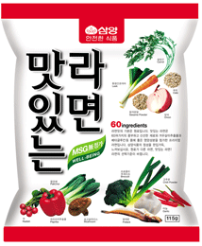
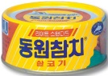
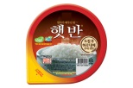
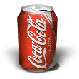
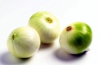
연관규칙분석: 예제
동네 작은 가게 매출 데이터
Transaction | Item 1 | Item 2 | Item 3 | Item 4
1
2
3
4
5
6
7
8
9
10

Slide 19
연관규칙분석: 용어 및 규칙 생성
용어: Terminology
조건절(Antecedent) – “IF” part
결과절(Consequent) – “THEN” part
아이템 집합(Item set) – 조건절 또는 결과절을 구성하는 아이템들의 집합
조건절 아이템 집합과 결과절 아이템 집합은 상호배반 (한 아이템이 조건절과 결과절에 모두 포함될 수 없음)
규칙 생성: Generating rules
매우 많은 수의 규칙이 생성 가능 (예시: 첫번째 트랜잭션)
계란을 구매하는 사람들은 라면도 함께 구매한다.
계란과 라면을 구매하는 사람들은 참치도 함께 구매한다.
참치를 구매하는 사람들은 계란도 함께 구매한다.
…

Slide 20
연관규칙분석: 규칙의 효용성 측정 지표
For the rule A → B
지지도: Support
빈발 아이템 집합^{frequent item sets}을 판별하는데 사용
지지도가 높을수록 해당 규칙을 적용할 기회가 많아짐

Slide 21
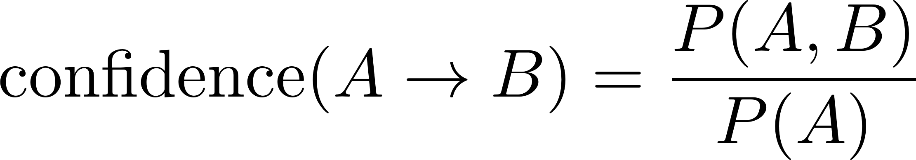
연관규칙분석: 규칙의 효용성 측정 지표
For the rule A → B
신뢰도: Confidence
조건절이 발생했다는 가정 하에서 결과절이 발생할 조건부 확률
아이템 집합 간의 연관성 강도를 측정하는데 사용
규칙의 신뢰도가 지지도보다 낮으면 규칙으로서 효용 가치가 없음

Slide 22
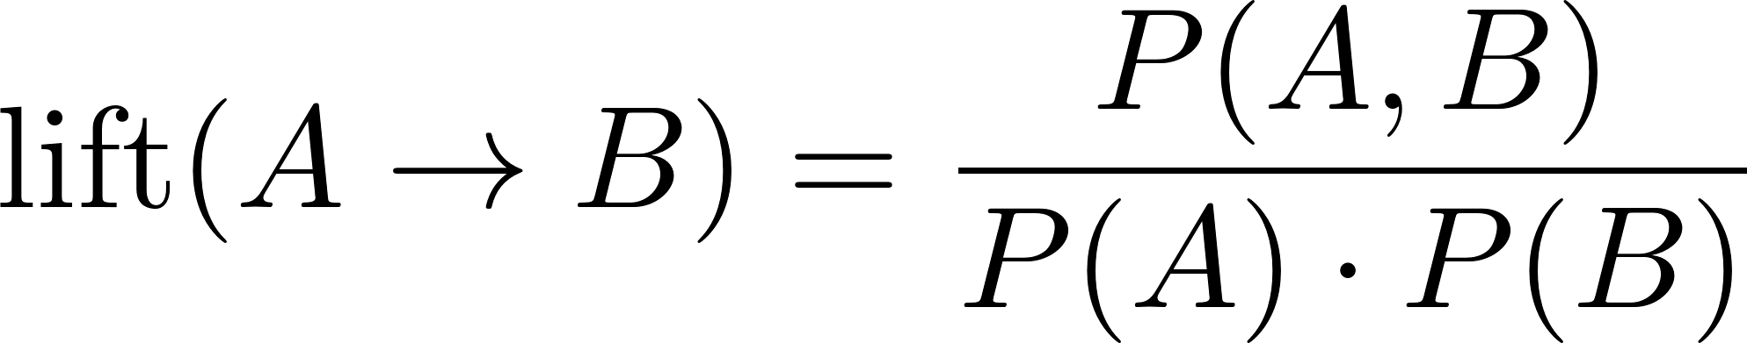
연관규칙분석: 규칙의 효용성 측정 지표
For the rule A → B
향상도: Lift
생성된 규칙이 실제 효용가치가 있는지를 판별하는데 사용
지지도 = 1: 조건절과 결과절은 통계적으로 독립 사건임을 의미함 → 규칙에 포함된 아이템 집합 사이에는 유의미한 연관성이 없음
지지도 > 1: 조건절과 결과절은 서로 긍정적인 연관관계를 나타냄
지지도 < 1: 조건절과 결과절은 서로 부정적인 연관관계를 나타냄

Slide 23
연관규칙분석: 규칙 생성
유용한 연관 규칙들을 어떻게 찾아낼 것인가?
이상적으로는 모든 생성 가능한 규칙을 만든 뒤, 각 규칙의 지지도, 신뢰도, 향상도를 측정하여 유용한 규칙들만을 찾아냄
아이템 수가 증가할수록 계산에 소요되는 시간이 기하급수적으로 증가함
Brute-force approach
가능한 모든 규칙을 나열함
모든 규칙의 지지도와 신뢰도를 계산함
최소지지도와 최소신뢰도 조건을 만족하지 못하는 규칙을 제거
Computationally prohibitive!

Slide 24
연관규칙분석
A priori algorithm
빈발 집합^{frequent item sets}만을 고려하여 규칙 생성
지지도^{support}
조건절에 속하는 아이템 집합이 발생할 확률
아이템 집합 {계란, 라면}의 지지도는 40%
최소 지지도^{minimum support}
유용한 규칙으로 인정받기 위해 필요한 최소 지지도
최소 지지도를 만족하지 못하는 아이템 집합의 상위 집합^{superset}은 항상 최소 지지도를 만족하지 않음
Support of an item set never exceeds the support of its subsets, which is known as anti-monotone property of support.

Slide 25
연관규칙분석
A priori algorithm
Found to be Infrequent
Pruned supersets

Slide 26
연관규칙분석
연관규칙분석 Step 1: 최소 지지도 조건 부여
최소 지지도: 2 transactions or 20%
Transaction | Item 1 | Item 2 | Item 3 | Item 4
1
2
3
4
5
6
7
8
9
10

Slide 27
연관규칙분석
연관규칙분석 Step 2: 빈발 집합 생성
Step 2-1: 최소 지지도 조건을 만족하는 1개짜리 아이템 집합을 생성
양파는 최소 지지도 조건을 만족하지 못했으므로 이후 분석에서 제외
8 (80%)
5 (50%)
5 (50%)
3 (30%)
2 (20%)
1 (10%)

Slide 28
연관규칙분석
연관규칙분석 Step 2: 빈발 집합 생성
Step 2-2: 최소 지지도 조건을 만족하는 2개짜리 아이템 집합을 생성
조건을 만족하는 2개짜리 아이템 집합
{noodle, egg}, {noodle, cola}, {noodle, rice}, {noodle, tuna}, {egg, cola}, {egg, tuna}
조건을 만족하지 못하는 2개짜리 아이템 집합
{egg, rice}, {cola, rice}, {cola, tuna}, {rice, tuna}
 | noodle | egg | cola | rice | tuna
noodle |  | 40% | 40% | 20% | 20%
egg |  |  | 30% | 0% | 20%
cola |  |  |  | 0% | 10%
rice |  |  |  |  | 0%
tuna

Slide 29
연관규칙분석
연관규칙분석 Step 2: 빈발 집합 생성
Step 2-N: 더 이상 최소 지지도 조건을 만족하는 아이템 집합이 없을 때까지 아이템 집합의 크기를 1씩 증가시키면서 반복 수행
Set-size | Item 1 | Item 2 | Item 3 | … | Item 6
1 | noodle
1 | egg
1 | cola
1 | rice
1 | tuna
2 | noodle | egg
2 | noodle | cola
2 | noodle | rice
… | … | …

Slide 30
연관규칙분석
연관규칙분석 Step 3: 규칙 평가 수행
빈발 아이템 집합들로 생성한 모든 경우의 수에 대해 신뢰도^{Confidence}와 향상도^{lift}를 계산
예시: “라면을 사면 계란을 산다”

Slide 31
연관규칙분석
최종 결과
기준 지지도: 20%, 기준 신뢰도(optional): 70%

Slide 32
연관규칙분석
연관규칙분석 요약
트랜잭션 데이터베이스에 존재하는 아이템 집합들 강의 연관성을 나타내는 규칙을 생성하는 분석 기법
다양한 분야의 추천 시스템 구축에 널리 사용됨
전체 규칙을 모두 생성하는 것이 비효율적이기 때문에 효율적인 빈발 집합을 찾아내는 A Priori 알고리즘을 사용
규칙의 효용성은 지지도, 신뢰도, 향상도의 세 가지를 이용하여 평가
규칙 1: A → B와 규칙 2: C → D에 대해 지지도, 신뢰도, 향상도가 모두 클 경우에만 규칙 1이 규칙 2보다 효과적인 규칙으로 결론지을 수 있음

Slide 33
AGENDA
01
Recommendation Systems
02
Association Rule Mining
03
Collaborative Filtering: k-Nearest Neighbor
04
Matrix Factorization-based Method

Slide 34
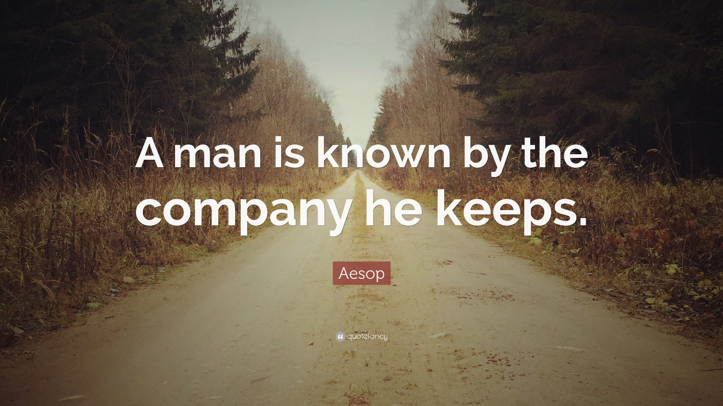
k-Nearest Neighbor
배경
類類相從
近墨者黑
“Birds of a feather flock together”

Slide 35

k-Nearest Neighbor
배경
[User-based Collaborative Filtering]
[Item-based Collaborative Filtering]
https://towardsdatascience.com/prototyping-a-recommender-system-step-by-step-part-1-knn-item-based-collaborative-filtering-637969614ea

Slide 36
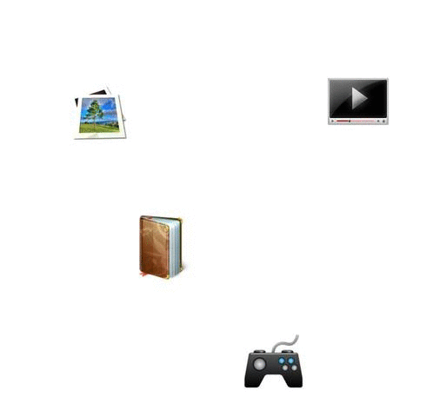
k-Nearest Neighbor
유사한 사용자/아이템을 찾기 위해서는 이들을 특정 공간 상의 한 점^{point}으로 표현해야 함
고전적 방식: 사용자와 아이템에 대한 속성을 정의하고 해당 속성에 값을 부여하여 특정 차원의 벡터를 생성

Slide 37
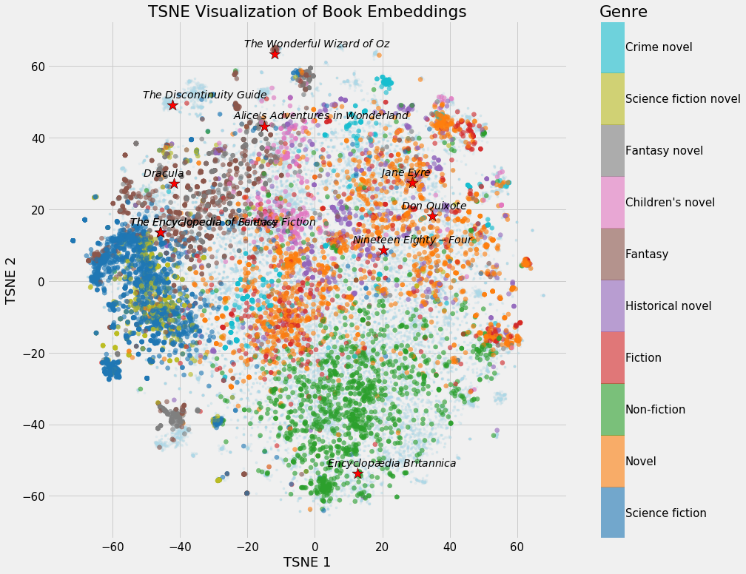
k-Nearest Neighbor
유사한 사용자/아이템을 찾기 위해서는 이들을 특정 공간 상의 한 점^{point}으로 표현해야 함
최근 트렌드: 사용자나 아이템의 의미 관계^{semantic relationship}가 보존되는 분산 표상^{distributed representation}을 딥러닝^{deep learning} 모델로 학습

Slide 38
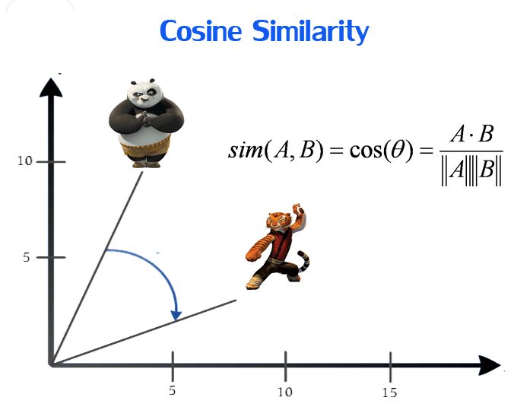
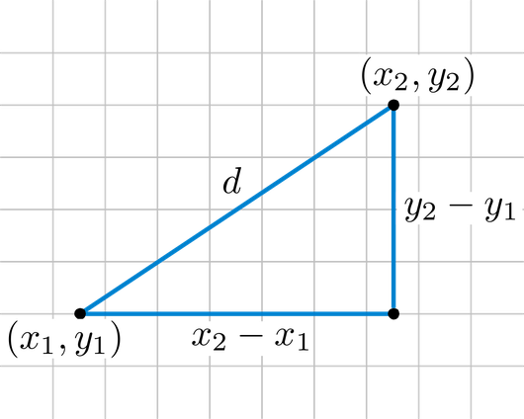
k-Nearest Neighbor
공간 상에서 유사한 객체를 어떻게 찾을 것인가?
유사도^{similarity} 측정의 문제
유사도 지표를 사용하거나 거리^{distance} 지표를 사용한 뒤 거리에 반비례하도록 유사도를 정의
[Euclidean distance]
[Cosine similarity]

Slide 39
k-Nearest Neighbor
유사한 객체를 몇 개나 참고하여 최종 결론을 도출할 것인가?
아래의 예시에서 물음표들은 동그라미인가 네모인가?
?
?
?

Slide 40
k-Nearest Neighbor
유사한 객체를 몇 개나 참고하여 최종 결론을 도출할 것인가?
가장 가까운 객체 하나만 참고하면…
?
?
?

Slide 41
k-Nearest Neighbor
유사한 객체를 몇 개나 참고하여 최종 결론을 도출할 것인가?
가까운 세 개의 객체들을 참고하면…
?
?
?

Slide 42
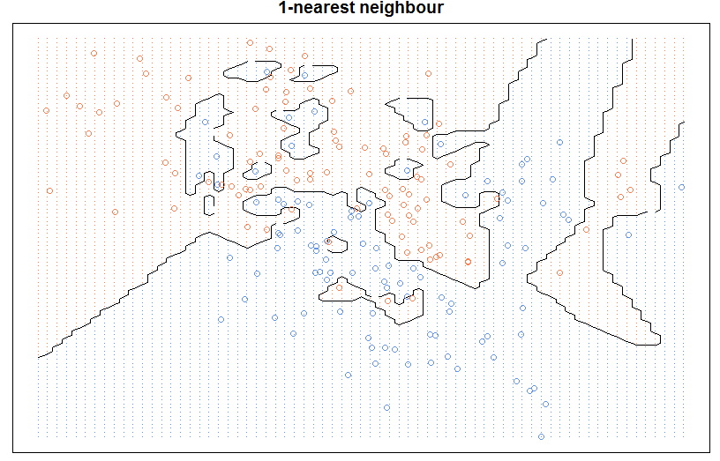
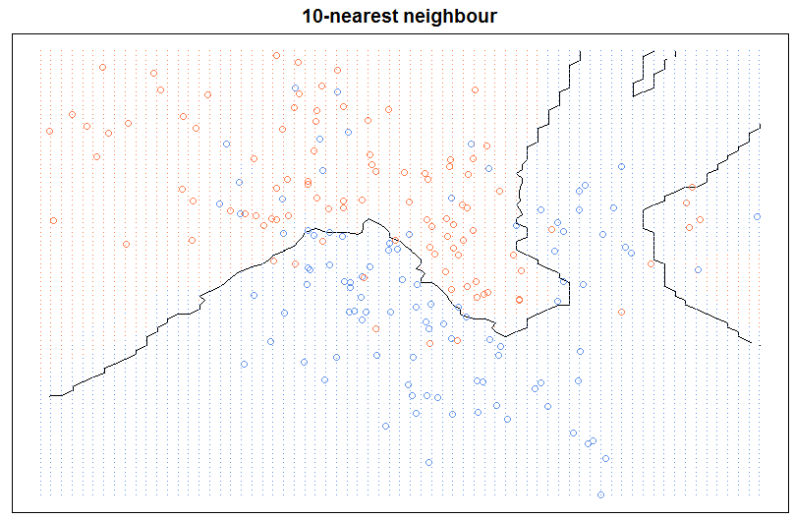
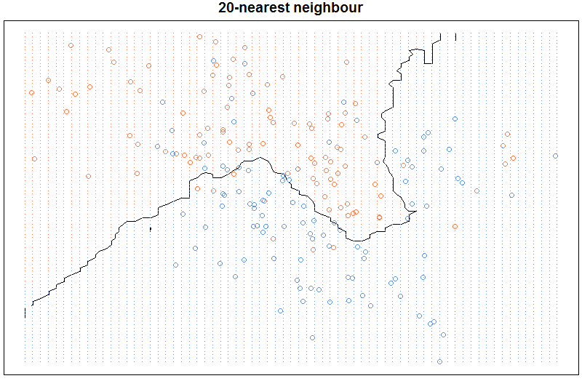
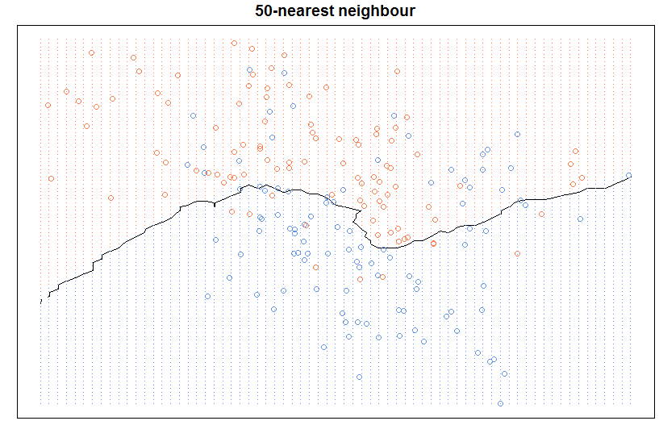
k-Nearest Neighbor
이웃의 수 k의 효과

Slide 43
k-Nearest Neighbor
이웃의 수 k의 효과
만일 k가 매우 작으면 노이즈에 민감한 과적합의 우려가 있음 (highly locally sensitive, over-fitting)
만일 k가 매우 크면 지역적 구조를 파악할 수 있는 능력을 잃게 됨(lose the ability to capture the local structure)
적절한 k를 찾아내는 것이 우수한 k-인접이웃 모델을 만드는 데 필수적인 요소임
검증 데이터에 대한 에러가 가장 낮은 k값을 선택

Slide 44
k-Nearest Neighbor
이웃의 정보를 어떻게 결합할 것인가?
예제: 한 사람의 키/몸무게/성별로부터 체지방률을 추정
개체 | 키 | 몸무게 | 성별(F=1) | 체지방률
1 | 187 | 93 | 0 | 15
2 | 165 | 51 | 1 | 25
3 | 174 | 68 | 0 | 14
4 | 156 | 48 | 1 | 29
… | … | … | … | …
N | 168 | 59 | 0 | 12

Slide 45
k-Nearest Neighbor
이웃의 정보를 어떻게 결합할 것인가?
단순 평균^{Simple average} vs. 가중 평균^{Weighted average}
단순 평균 이용
X의 체지방률 = (15.4+17.2+12.3+11.5+10.9)/5 = 13.46
가중 평균 이용
X의 체지방률 = 0.44*15.4+0.22*17.2+0.15*12.3+0.11*11.5+0.08*10.9 = 14.54
이웃 | 체지방률 | 거리 | 1/거리 | 가중치
N1 | 15.4 | 1 | 1.00 | 0.44
N2 | 17.2 | 2 | 0.50 | 0.22
N3 | 12.3 | 3 | 0.33 | 0.15
N4 | 11.5 | 4 | 0.25 | 0.11
N5 | 10.9 | 5 | 0.20 | 0.08
For a new data
X

Slide 46
k-Nearest Neighbor
영화 추천 시스템: 협업 필터링
 | 영화 1 | 영화 2 | 영화 3 | 영화 4 | 영화 5 | … | 영화 D
강필성 | 10 | 9 | 5 | 6 | 9 | … | ?
9
User | 영화 1 | 영화 2 | 영화 3 | 영화 4 | 영화 5 | … | 영화 D
1 | 10 | 8 | 4 | 7 | 10 | … | 10
2 | 8 | 5 | 7 | 9 | 4 | … | 5
3 | 10 | 9 | 6 | 5 | 8 | … | 9
4 | 4 | 2 | 10 | 10 | 5 | … | 3
5 | 7 | 4 | 6 | 8 | 5 | … | 3
6 | 5 | 2 | 10 | 10 | 10 | … | 6
7 | 10 | 8 | 6 | 6 | 8 | … | 8
… | … | … | … | … | … | … | …
N | 5 | 7 | 1 | 5 | 4 | … | 7

Slide 47
k-Nearest Neighbor
예시: 사용자 선호도 기반의 영화 추천 시스템
http://watcha.net

Slide 48
k-Nearest Neighbor
추천 영화 리스트

Slide 49
AGENDA
01
Recommendation Systems
02
Association Rule Mining
03
Collaborative Filtering: k-Nearest Neighbor
04
Matrix Factorization-based Method

Slide 50
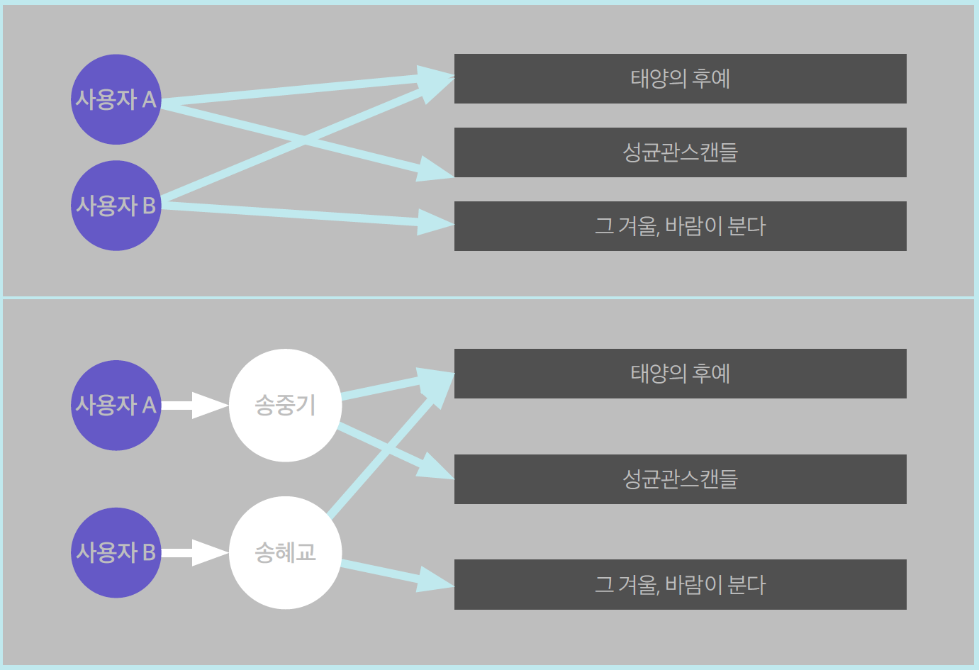
Matrix Factorization-based Method
잠재 요인 분석^{Latent Factor Analysis}의 목적
사람들의 선호도 속에 숨겨진 진짜 요인(factor)를 찾자!

Slide 51
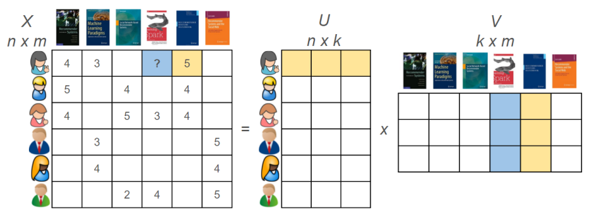
Matrix Factorization-based Method
수리적 배경
밀도가 낮은 큰 행렬(sparse matrix)은 보다 작은 크기의 밀도가 높은 행렬의 결합으로 표현될 수 있음

Slide 52
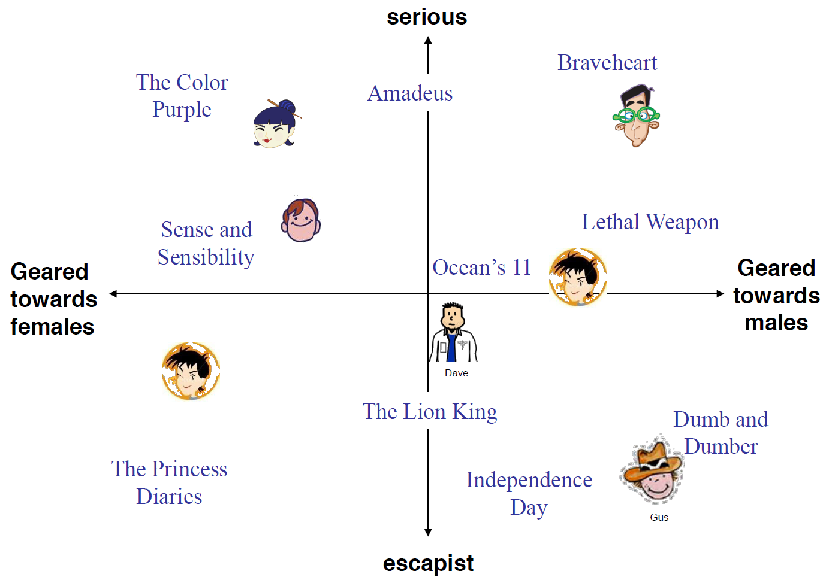
Matrix Factorization-based Method
장점
사용자와 아이템을 한 공간에 함께 표현할 수 있음

Slide 53
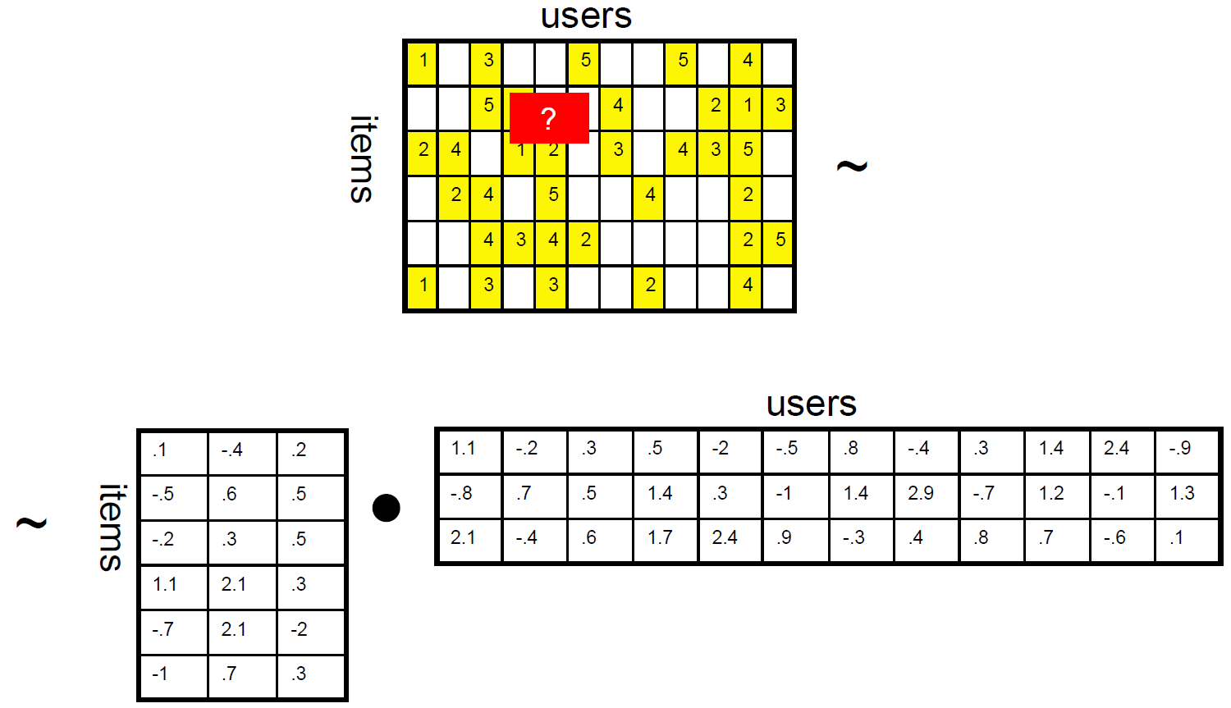
Matrix Factorization-based Method
장점
원래 행렬에서 값이 없었던 셀을 추정할 수 있음

Slide 54
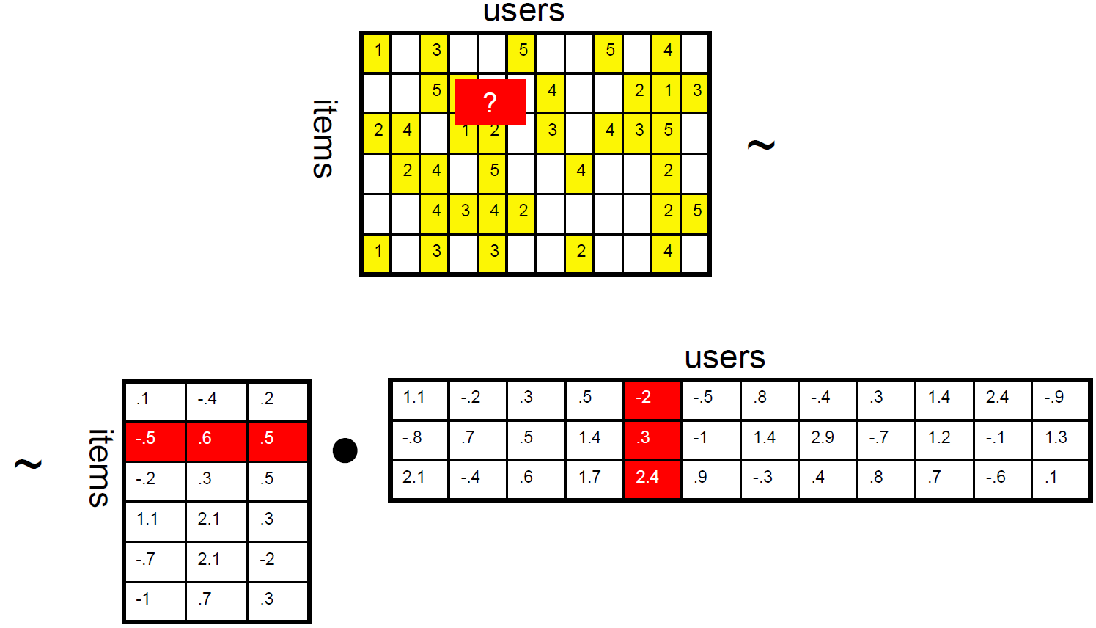
Matrix Factorization-based Method
장점
원래 행렬에서 값이 없었던 셀을 추정할 수 있음

Slide 55
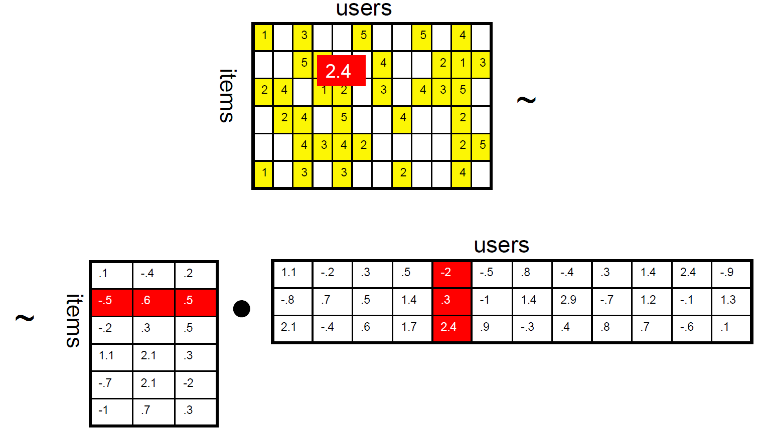
Matrix Factorization-based Method
장점
원래 행렬에서 값이 없었던 셀을 추정할 수 있음

Slide 56
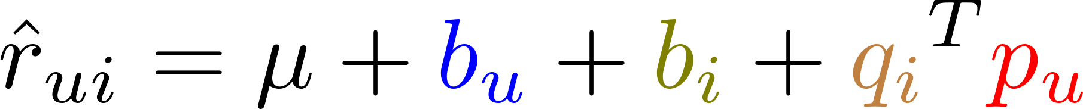
Matrix Factorization-based Method
User-Item rating 행렬에서 어떻게 잠재 사용자 행렬^{Latent user matrix}과 잠재 아이템 행렬^{Latent item matrix}를 찾아내는가?
User u가
Item i에
매기는 평점
평점의
전체 평균
User u의
Bias
Iterm i의
Bias
Iterm i의
잠재 벡터
User u의
잠재 벡터

Slide 57
Matrix Factorization-based Method
User-Item rating 행렬에서 어떻게 잠재 사용자 행렬^{Latent user matrix}과 잠재 아이템 행렬^{Latent item matrix}를 찾아내는가?
Rating이 존재하는 셀들에 대해 아래 식을 목적함수로 하는 최적해를 구함
최대한 실제 Rating과 추정된 Rating이 같도록 하라
과적합^{Overfitting} 방지를 위한 Regularization 장치

Slide 58
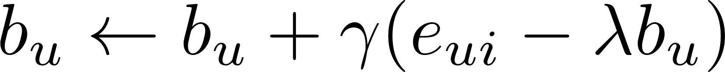
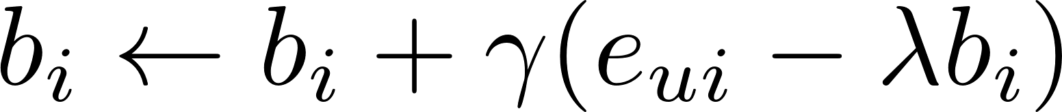
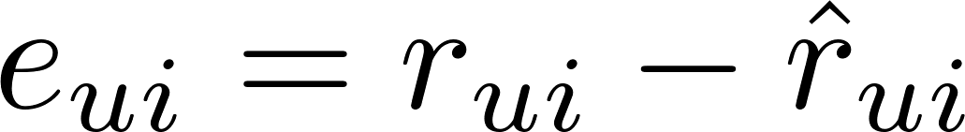
Matrix Factorization-based Method
Stochastic gradient descent 방식을 사용하여 최적해를 구할 수 있음
최대한 실제 Rating과 추정된 Rating이 같도록 하라
과적합^{Overfitting} 방지를 위한 Regularization 장치

Slide 59


